Slide 1

ISTQB FOUNDATION
Chương 3 – Kiểm thử tĩnh

Slide 2
Mục tiêu của bài học
3.1. Các khái niệm cơ bản về kiểm thử tĩnh
3.2. Quy trình review và phản hồi

Slide 3
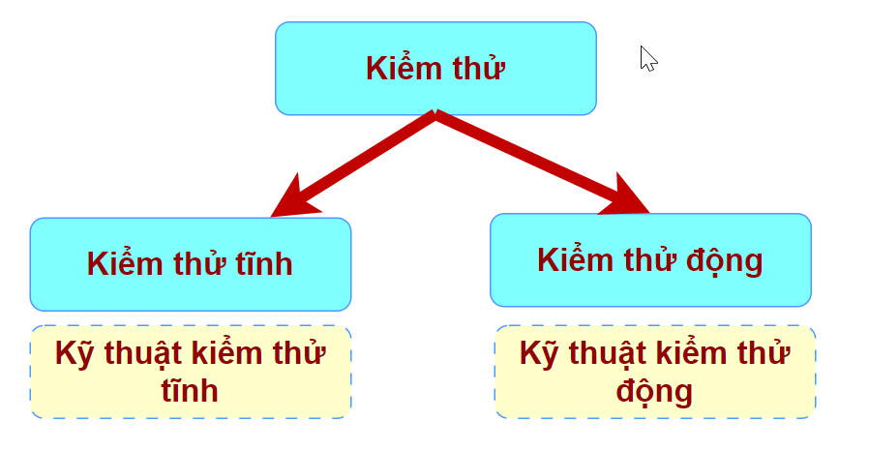
3.1. Các khái niệm cơ bản về kiểm thử tĩnh
Hai cách tiếp cận kiểm thử:

Slide 4
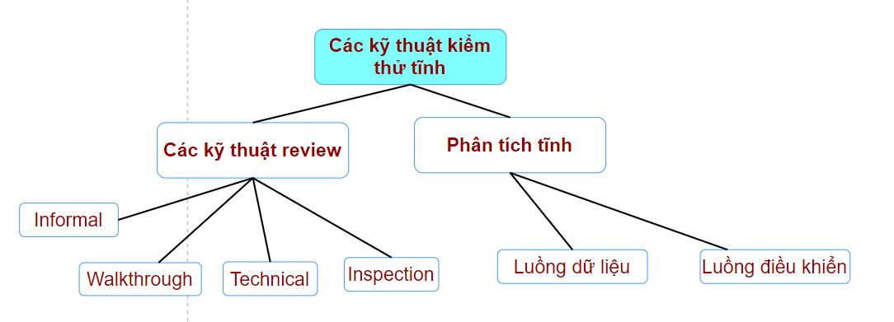
3.1. Các khái niệm cơ bản về kiểm thử tĩnh
Các kỹ thuật kiểm thử tĩnh:

Slide 5
3.1. Các khái niệm cơ bản về kiểm thử tĩnh
Phần mềm kiểm thử không cần phải thực thi
Mã nguồn, đặc tả quy trình, đặc tả kiến trúc hệ thống hoặc các sản phẩm khác được đánh giá thông qua kiểm thử thủ công (review) hoặc công cụ (phân tích tĩnh).
Mục tiêu:
cải thiện chất lượng, phát hiện lỗi và đánh giá các đặc điểm như khả năng đọc hiểu, tính đầy đủ, tính chính xác, khả năng kiểm thử và tính nhất quán.
Áp dụng cả hai xác minh (verification) và xác thực (validation)

Slide 6
3.1.1. Sản phẩm có thể kiểm thử bởi kiểm thử tĩnh
Hầu hết mọi sản phẩm đều có thể được kiểm thử bằng kiểm thử tĩnh. VD: tài liệu đặc tả yêu cầu, mã nguồn, kế hoạch kiểm thử, test case, các hạng mục trong product backlog, điều lệ kiểm thử, tài liệu dự án, hợp đồng và mô hình.
Bất kỳ sản phẩm công việc nào có thể đọc và hiểu được đều có thể là đối tượng của đánh giá. Tuy nhiên, đối với phân tích tĩnh, sản phẩm công việc cần có cấu trúc để có thể kiểm tra chúng (ví dụ: mô hình, mã hoặc văn bản)
Các sản phẩm công việc không phù hợp với kiểm thử tĩnh bao gồm những sản phẩm khó diễn giải bởi con người và điều đó không nên được phân tích bởi con người

Slide 7
3.1.2. Giá trị của kiểm thử tĩnh
Có thể phát hiện lỗi trong giai đoạn sớm nhất
xác định các lỗi không thể phát hiện được bằng thử nghiệm động

Slide 8
3.1.3. Sự khác biệt giữa kiểm thử tĩnh và kiểm thử động
Các kỹ thuật kiểm thử tĩnh và kiểm thử động bổ sung cho nhau.
Mục tiêu chung: phát hiện lỗi trong sản phẩm.
Sự khác biệt:
Tiêu chí so sánh | Kiểm thử tĩnh | Kiểm thử động
Loại defect | - Chỉ tìm thấy ở kiểm thử tĩnh: Lỗi trong tài liệu (không thống nhất, mơ hồ, …), mã nguồn dư thừa,… | - Chỉ tìm thấy ở kiểm thử động: Lỗi chức năng, lỗi hiển thị dữ liệu…
Cách thức thực hiện | Tìm ra defect trực tiếp Dễ dàng tìm thấy defect nằm trên đường đi của các dòng code hiếm khi chạy, hoặc khó chạy đến bằng kiểm thử động. | - Tìm thấy failure, sau khi phân tích, tìm thấy nhiều defect gây ra failure này.
Loại sản phẩm áp dụng | - Áp dụng cho sản phẩm không thể thực thi được: Tài liệu, source code tĩnh (không cần chạy phần mềm) | - Chỉ áp dụng cho các sản phẩm thực thi được (chương trình phần mềm)
Đo đạc chất lượng | - Đo lường các đặc tính chất lượng không phụ thuộc vào mã thực thi (VD: Khả năng bảo trì) | - đo lường các đặc tính chất lượng phụ thuộc vào mã thực thi (VD: hiệu năng)

Slide 9
3.2.1. Lợi ích của phản hồi sớm và thường xuyên của các bên liên quan
Cho phép thông báo sớm về các vấn đề chất lượng tiềm ẩn
Ngăn chặn sự hiểu lầm về các yêu cầu và đảm bảo rằng các thay đổi đối với các yêu cầu được hiểu và thực hiện sớm hơn.

Slide 10
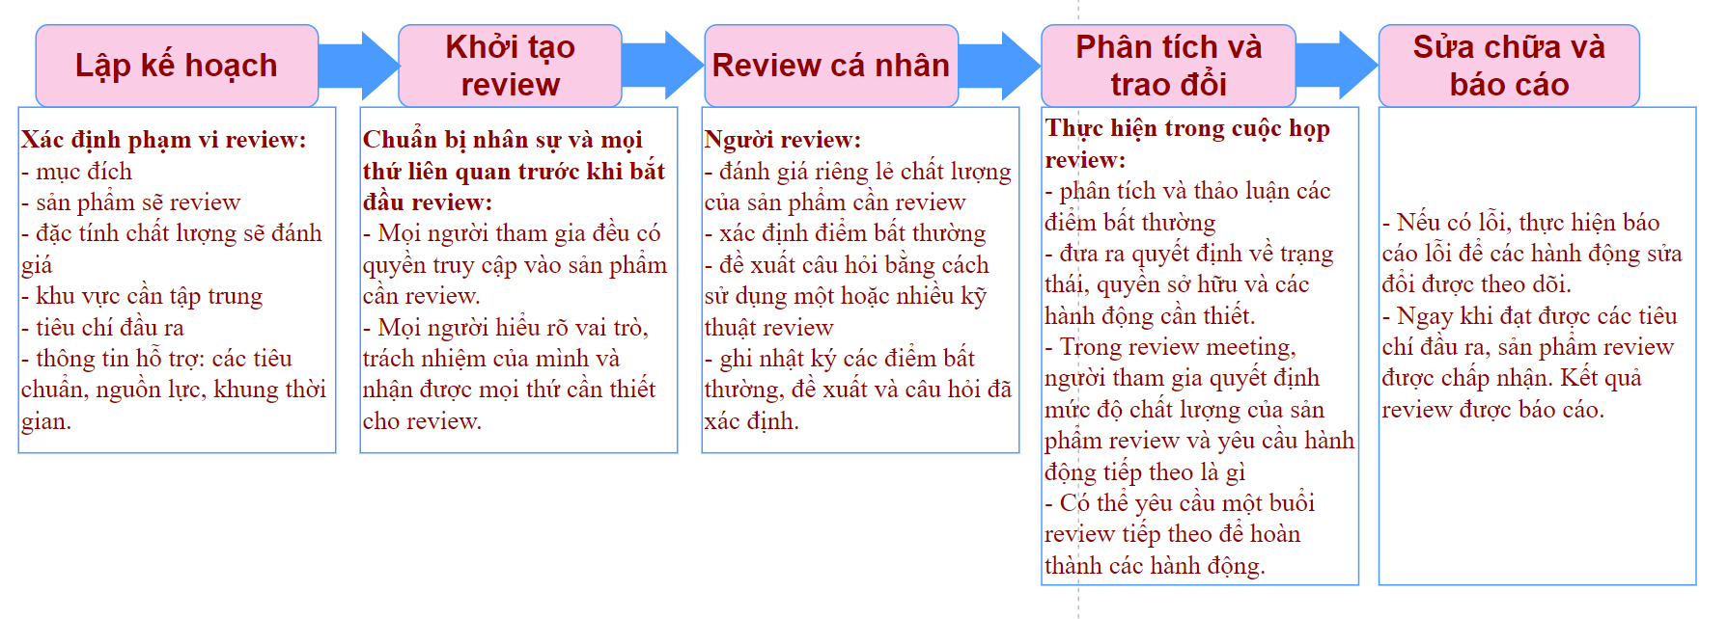
3.2.2. Các hoạt động trong quy trình review

Slide 11
3.2.3. Vai trò và trách nhiệm trong review
Vai trò | Trách nhiệm
Author (Tác giả) | • Tạo và sửa sản phẩm review
Manager (Quản lý) | • Quyết định những gì sẽ được review và cung cấp các nguồn lực, chẳng hạn như nhân sự và thời gian dành cho review
Facilitator/moderator (Người điều phối) | • Đảm bảo điều hành hiệu quả các cuộc họp review, bao gồm hòa giải, quản lý thời gian và môi trường review an toàn trong đó mọi người có thể phát biểu thoải mái
Scribe (Thư ký) | • Đối chiếu các điểm bất thường từ người review và ghi lại thông tin review, chẳng hạn như các quyết định và điểm bất thường mới được tìm thấy trong cuộc họp review
Reviewers (Người review) | • Thực hiện đánh giá. Người review có thể là người làm việc trong dự án, chuyên gia về chủ đề hoặc bất kỳ bên liên quan nào khác
Review Leader (Trưởng nhóm review) | • Chịu trách nhiệm tổng thể về việc review, chẳng hạn như quyết định ai sẽ tham gia và tổ chức review sẽ diễn ra khi nào và ở đâu

Slide 12
3.2.4. Các loại review
Loại review | Mô tả
Informal Review (Đánh giá không hình thức) | Không tuân theo một quy trình đã định sẵn. Không yêu cầu tài liệu đầu ra hình thức. Mục tiêu chính là phát hiện sự bất thường.
Walkthrough (Hướng dẫn) | Do tác giả quản lý. Mục tiêu: Đánh giá chất lượng và xây dựng niềm tin vào sản phẩm review Đào tạo reviewer Đạt được sự đồng thuận tạo ra ý tưởng mới, thúc đẩy và cho phép tác giả cải thiện và phát hiện bất thường. Reviewer có thể làm review cá nhân trước khi walkthrough, điều này không bắt buộc.
Technical Review (Review mặt kỹ thuật) | Được thực hiện bởi reviewer có trình độ kĩ thuật, do người điều phối quản lý. Mục tiêu: + đạt được sự đồng thuận và đưa ra quyết định liên quan đến vấn đề kỹ thuật + phát hiện sự bất thường + đánh giá chất lượng và xây dựng niềm tin vào sản phẩm review + tạo ra ý tưởng mới + thúc đẩy và cho phép tác giả cải thiện
Có nhiều loại review, đi từ không hình thức (Informal) đến rất hình thức (formal)

Slide 13
3.2.4. Các loại review(t)
Loại review | Mô tả
Inspection | Loại review hình thức nhất, áp dụng đúng các bước trong quy trình review Mục tiêu chính: + Tìm ra số bất thường tối đa Mục tiêu khác: + đánh giá chất lượng, xây dựng niềm tin vào sản phẩm + thúc đẩy và cho phép các tác giả cải thiện. Các số liệu được thu thập và sử dụng để cải thiện SDLC, bao gồm cả quy trình inspection. Trong inspection, tác giả không được làm người dẫn dắt hoặc thư ký của buổi review.
Có nhiều loại review, đi từ không hình thức (Informal) đến rất hình thức (formal)

Slide 14
3.2.5. Các yếu tố thành công của buổi review
Xác định mục tiêu rõ ràng và tiêu chí đầu ra có thể đo lường được. Đánh giá của những người tham gia không bao giờ nên là một mục tiêu.
Chọn loại review thích hợp để đạt được các mục tiêu nhất định và phù hợp với loại sản phẩm, những người tham gia review, nhu cầu và bối cảnh của dự án
Tiến hành review theo từng phần nhỏ để người review không bị mất tập trung trong quá trình review cá nhân và/hoặc cuộc họp review(khi được tổ chức)
Cung cấp phản hồi từ review cho các bên liên quan và tác giả để họ có thể cải thiện sản phẩm và các hoạt động của mình.
Cung cấp đủ thời gian cho người tham gia để chuẩn bị cho review
Hỗ trợ từ quản lý cho quá trình review
Đưa review trở thành một phần văn hóa của tổ chức, để thúc đẩy việc học hỏi và cải tiến quy trình
Cung cấp đào tạo đầy đủ cho tất cả những người tham gia để họ biết cách hoàn thành vai trò của mình
Điều hành cuộc họp

Slide 15
Q&A

